Slide 1
유튜브
https://youtu.be/w-AiPMXgu1k
GitHub
https://github.com/pjw9412/designSprint_Therapy/tree/master/%EC%A1%B8%EC%97%85%ED%94%84%EB%A1%9C%EC%A0%9D%ED%8A%B8SE05

Slide 2
테라피 조 멘토링 보고서 인공지능 기반 아동 그림 심리 상담 분석 모듈
201302473 장인우
201604141 박재욱
201604145 이문영

Slide 3
멘토링 피드백

Slide 4
(1) 프로젝트의 진행
병렬 parallel

Slide 5
(2) 문제 정의 및 input/output
텍스트
인공지능 분석
그림
채점표/그래프

Slide 6
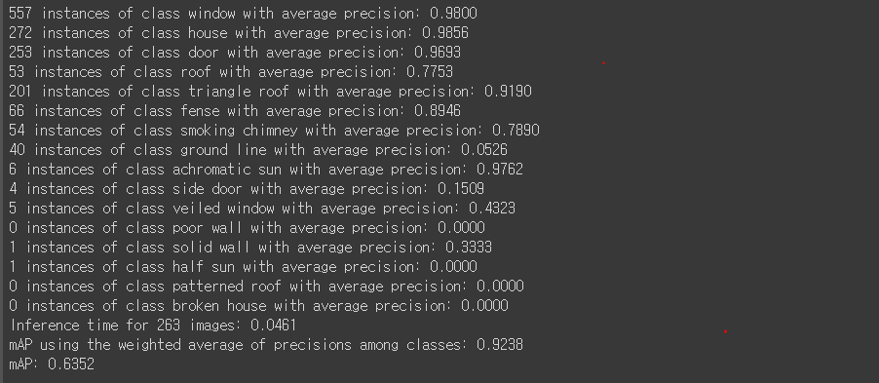
(3) 인공지능 모델의 평가지표

Slide 7
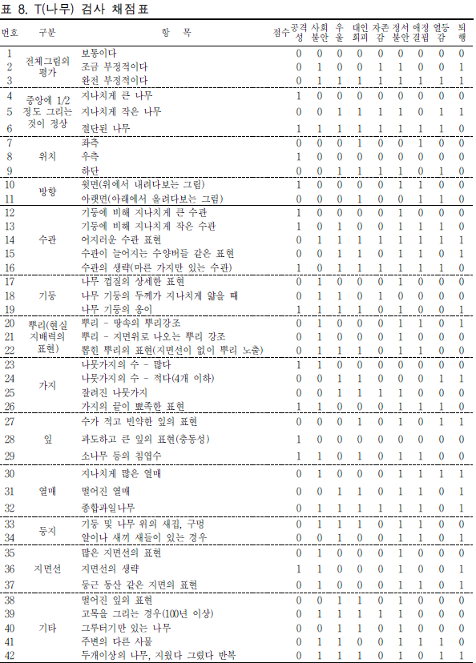
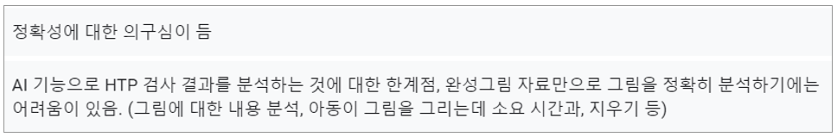
(4) Feature의 명세화 & 도표 작성

Slide 8
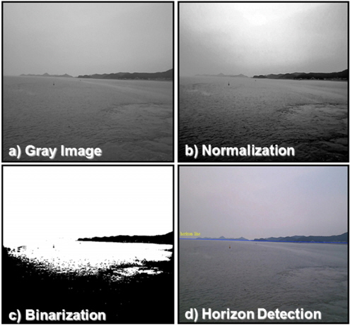
(5) 흑백 데이터/ 색채 데이터

Slide 9
설문 조사 결과 및 멘토링 피드백 반영

Slide 10
(1) 프로젝트의 진행
[프로젝트의 범위 수정]
* 인공지능 기반 아동 그림 심리 상담 애플리케이션
-> 웹 기반 인공지능 아동 그림 심리 상담 프로그램
[프로젝트의 분야별/단계별 목표 설정]
* 웹 사용자 인터페이스 개발과 인공지능 모델 개발
* HTP(House-Tree-Person)중에서 H > T > P의 순으로 개발

Slide 11
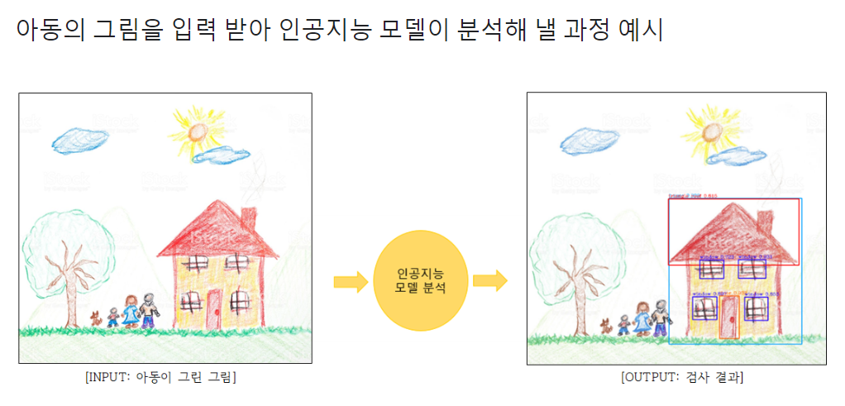
(2) 문제 정의 및 input/output
[프로젝트의 문제 정의 수정]
* 웹 기반 인공지능 아동 그림 심리 상담 프로그램을 가정하면서
기존의 사용자가 아동의 부모 > 상담사 및 학부모로 확대
[Input & Output]

Slide 12
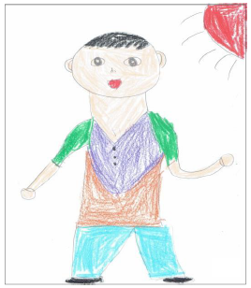
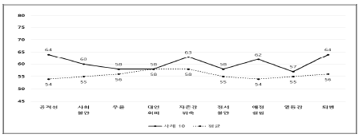
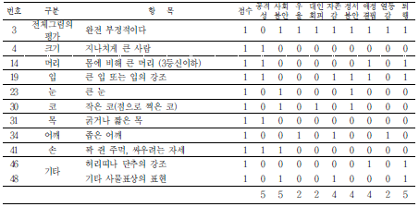
(3)인공지능 모델의 평가지표
[논문의 실제 분석 사례와 모델의 결과 비교 분석]
VS
논문의 자료 예시
인공지능 모델이 도출할 결과 예시

Slide 13
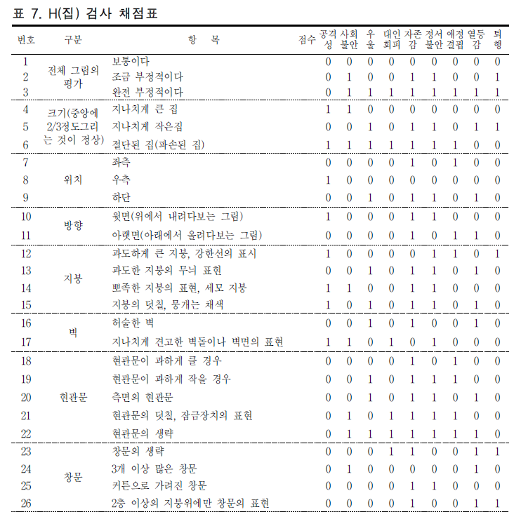
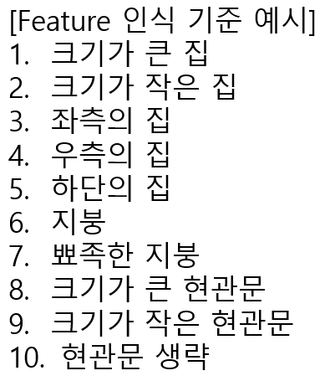
(4) Feature의 명세화 & 도표 작성
[논문의 기준을 참고하여 인공지능 모델의 기준 작성]

Slide 14
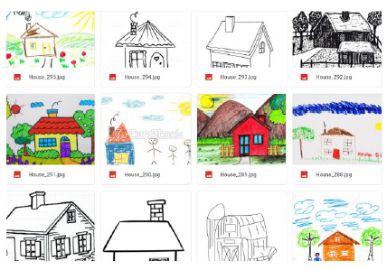
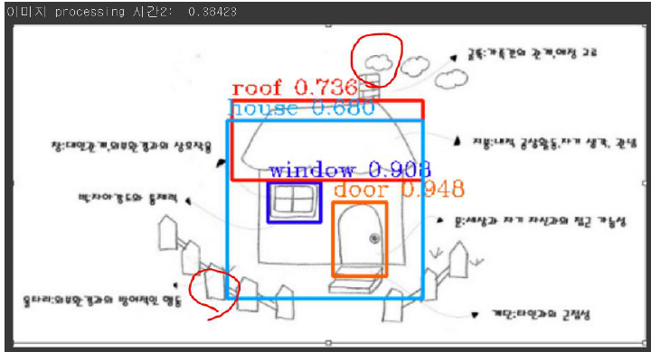
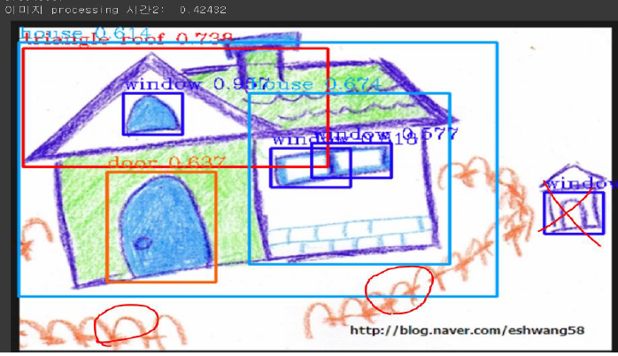
(5) 흑백 데이터/ 색채 데이터
[개별 모델 학습 결과에 따라 성능이 좋은 모델 채택]
흑백 데이터 결과 예시
수집한 데이터들
색채 데이터 결과 예시

